Slide 1
Формирование антидопингового мировоззрения у детей и подростков в семейной среде
АССОЦИАЦИЯ РОССИЙСКОЕ АНТИДОПИНГОВОЕ АГЕНСТВО «РУСАДА»
Христенко Евгений Александрович
Петерайтис Максим Сергеевич
Специалисты отдела реализации
образовательных программ РАА «РУСАДА»

Slide 2
ПУТЬ СПОРТСМЕНА
Начинающий
Одаренный
Подготовка выступления
Участие в соревнованиях
Соревнования на уровне страны
Международный уровень

Slide 3
КАК БЫЛО РАНЬШЕ
Традиционная целевая аудитория антидопинговых образовательных и информационных программ
Начинающий
Одаренный
Подготовка выступления
Участие в соревнованиях
Соревнования на уровне страны
Международный уровень

Slide 4
ДОЛГОСРОЧНЫЙ ПЛАН
нацелен на создание стабильной образовательной программы
на всех уровнях пути спортсмена.
Начинающий
Одаренный
Подготовка выступления
Участие в соревнованиях
Соревнования на уровне страны
Международный уровень
Воспитание спортивного духа
Школьные игры
(Образование среди юных спортсменов )
Подготовка спортсменов национального уровня совместно с федерациями
Подготовка спортсменов национального уровня совместно с федерациями

Slide 5
Кодекс 2015: Статья 18
Образование – это обязательно
Информация
Образование
Основная цель - ПРЕДОТВРАЩЕНИЕ
Программы должны быть основаны на ценностях
Notes:
As we all know, the revised 2015 Code has education as a mandatory element.
As part of that mandatory element, it requires all stakeholders to implement education programs, informing athletes of their rights and responsibilities…

Slide 6
Ценности:
Самоотдача
Работа в команде
Совершенство в исполнении
Здоровье
Уважение
Мужество
ЦЕННОСТИ СПОРТА
Честность
Сообщество и солидарность
Обязательства
Характер и образование
Этика и честная игра

Slide 7
Спортивная среда и влияние

Slide 8
Непосредственное влияние
Родители
СМИ и соцсети
Учителя

Slide 9
Родители – группа влияния, которую необходимо обучать антидопингу

Slide 10
Материалы РУСАДА

Slide 11
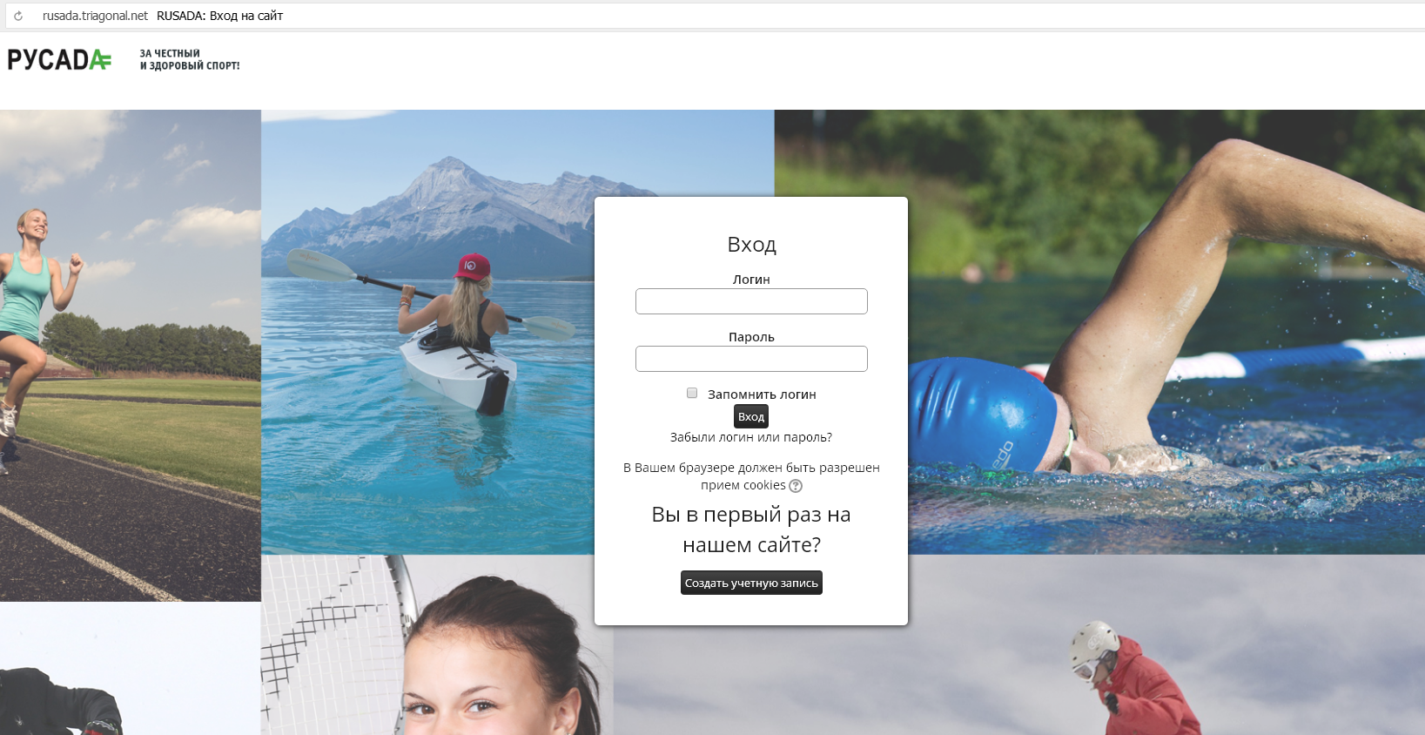
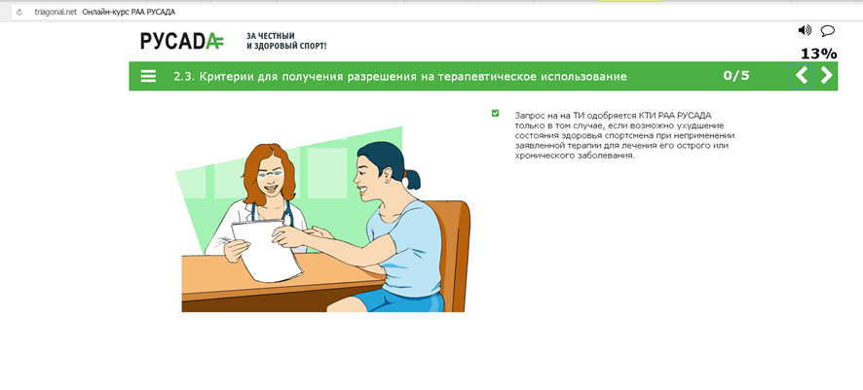
Образовательные ресурсы

Slide 12
Чат-бот @RusadaVitaBot
Информационные ресурсы
Сервис по проверке препаратов Антидопинг ПРО
или
list.rusada.ru

Slide 13
Ценности спорта

Slide 14
Проекты РУСАДА

Slide 15
СПАСИБО ЗА ВНИМАНИЕ!
www.rusada.ru
rusada@rusada.ru
тел.: +7 (495) 788 40 60
Горячая линия: 8 (800) 770-03-32
ПРОВЕРИТЬ ПРЕПАРАТ: list.rusada.ru
ОБУЧЕНИЕ: rusada.triagonal.net
125284, г. Москва, Беговая ул., д.6А

